Slide 1
Genetické programování nad typovaným lambda kalkulem
Tomáš Křen

Slide 2
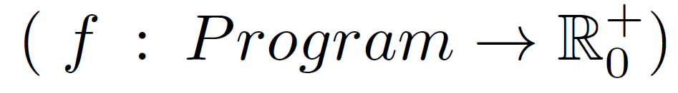
Co je to Genetické programování?
Metoda AI inspirovaná biologickou evolucí umožňující k zadanému problému vygenerovat program, který nějak řeší tento problém.
Autor GP : John Koza (1992 – „bible“ GP)
Hlavní vstupy :
  Fitness funkce
  mn. stavebních bloků
Vedlejší (číselné) vstupy :
  Počet generací a jedinců
  Pravděpodobnosti křížení, mutace, reprodukce
Parametry, které nemusíme moc měnit napříč problémy :
  Metody generování, křížení, mutace či selekce jedinců

Slide 3
Jak funguje GP?
Množina stavebních
bloků
Alg.
Generování
jedinců
Populace 0
Fitness
funkce
Reprodukce
Pr
Populace t
Selekce
Populace t+1
Pc
Křížení
Pm
Mutace

Slide 4
Jak vypadá jedinec?
Jedinec je syntaktický strom programu.
Nelistové uzly jsou jména funkcí. (mn. F)
Listové uzly jsou jména proměnných, konstanant, nebo konkrétních hodnot (mn. T = Terminály)
Mn. stavebních bloků Γ = T ∪ F
function(x,y){
return 6*x*x+(2+3)*x*y+pi ;}
+
+
pi
*
*
6
*
+
*
x
x
2
3
x
y

Slide 5
Omezení jedince v klasickém GP
T a F musejí být nad jediným typem:
  Všechny prvky T jsou toho samého typu A (např. Int)
  Všechny funkce mají typ tvaru A×A×...×A → A
    Tzn. mohou mít rúzné počty vstupů, ale všechny jsou typu A
    Výstup je typu A

Slide 6
Jak se generuje počáteční populace?
Koza : Ramped half-and-half
  Nejdřív si hodíme mincí zda tento strom bude „full“ nebo ne
  Pak si hodíme kostkou čímž určíme max. hloubku stromu (tzn. Z {1,..,6})
  Do kořene (hloubka 0) stromu dáme náhodný prvek z mn. F
  Pokud jsme už v maximální hloubce, dám tam něco z mn. T
  Pro prostřední hloubky:
    Pokud je tento strom „full“ : přidej náhodný prvek z F
    Jinak : přidej náhodný prvek z T ∪ F

Slide 7
Jak se kříží?
V obou stromech (rodičích) vybereme náhodně libovolný uzel a podstromy s těmito uzly jako kořeny prohodíme.
„Táta“
„Dcera“
„Máma“
„Syn“

Slide 8
Jak se mutuje?
(Koza ani nemutuje.)
Náhodně vybereme uzel stromu a následně z Γ vybereme jiný uzel se stejným typem (tzn. se stejnou aritou), kterým vybraný uzel nahradíme.

Slide 9
Apikace GP
Hlavním cílem Kozovy první knihy (alespoň si myslím) je ukázat, jak moc rozličná škála problémů se dá řešit, zadáním prakticky jen fitness funkce a množiny stavebních bloků. Jsou zde ukázány problémy sice jednoduché, ale opravdu rozličné.
Optimlal control strategy (hledání strategie vyrovnávání různých vozíků)
Planning ( např navádění mravence s minimálním výhledem po šachovnici s jídlem)
Symbolic regression
Discovering game-playing strategies
Emperical discovery and forcasting (např. Keplerovo 3. pravidlo, nebo nějaký ekonomický vzorec)
Symbolic integration and differentiation
Induction of decision trees
Hraní pac-mana
...

Slide 10
36 Human-Competitive Results Produced by Genetic Programming
http://www.genetic-programming.com/humancompetitive.html
These human-competitive results include
  15 instances where genetic programming has created an entity that either infringes or duplicates the functionality of a previously patented 20th-century invention,
  6 instances where genetic programming has done the same with respect to a 21st-centry invention, and
  2 instances where genetic programming has created a patentable new invention.
  These human-competitive results come from the fields of :
    computational molecular biology,
    cellular automata,
    sorting networks,
    and the synthesis of the design of both the topology and component sizing for complex structures,
      such as analog electrical circuits,
      controllers,
      and antenna.

Slide 11
Nám se nelíbí omezení jediného typu
Abychom to vyřešili hezky obecně, zavoláme si na pomoc lambda kalkul.
Ten nám následně umožní zvolit si Γ libovolně.

Slide 12
Lambda kalkulus :
„nejjednoduší prog. jazyk na světě“
Programu se v lambda kalkulu říká term.
Term můžeme dostat 3 způsoby:
  (Nechť je x nějaký řetězec písmen.)
  x je term. (= proměnná (nebo konstanta))
  Pokud M je term → (λx.M) je term. (= λ abstrakce )
  Pokud M a N jsou termy → (M N) je term (= aplikace funkce)
  function(x){return M;}
  M(N)

Slide 13
Syntaktický cukr
Místo λx.(λy.M) můžeme psát λx y.M
Místo ((f x) y) můžeme psát f x y z
function(x,y){return M;}
f(x,y,z)

Slide 14
Příklady lambda termů
λ x . x
λ x y . x
λ x y z . x z (y z)
λx
λy
Zase můžeme termy chápat jako stromy:
λz
λx
λx
@
λy
x
@
@
x
x
z
y
z

Slide 15
Jak probíhá výpočet lamda „programu“
Výpočet můžeme chápat jako sérii redukcí
  (6*7)+8 → 42+8 → 50
Každou redukci můžeme chápat jako použití redukčního pravidla
V lambda kalkulu je jediné redukční pravidlo β :
  (λx.M)N → M[x:=N]
  Tzn: pokud má náš term podterm tvaru (λx.M)N, můžeme ho nahradit za term M ve kterém nahradíme všechny výskyty proměnné x za N.
Tzn např: (λx.x x)(λy.y) → (λy.y)(λy.y) → (λy.y)
Pokud term neobsahuje již žádný redukovatelný podterm, říkáme že je v Normální Formě a chápeme ho jako výsledek.

Slide 16
Program a jeho Typ
Na program a jeho typ se dá koukat různě.
Např těmito 3 způsoby:
  Program ∈ Typ
  Typ je informace o Programu
  Program je důkazem Typu jakožto tvrzení
  (Curry-Howardova korespondence)

Slide 17
Typ
Obdobně jako pro lambda term můžeme induktivně definovat co je to typ:
(Nechť α je nějaký textový řetězec)
α je typ. (=atomický typ)
Pokud A a B jsou typy, (=typ funkce z A do B)
pak (A→B) je typ.

Slide 18
Γ⊢M:A
Teorie typovaného λ kalkulu nám umožňuje odvozovat tvrzení následujícího tvaru:
Γ⊢M:A
Kde:
  Γ je báze (nebo také kontext) : Mn. dvojic (proměnná,typ)
    Odopvídá náší množině stavebních prvků z GP.
  M je lambda term.
  A je typ.
Čteme to: Z báze Γ můžeme odvodit, že M je typu A.

Slide 19
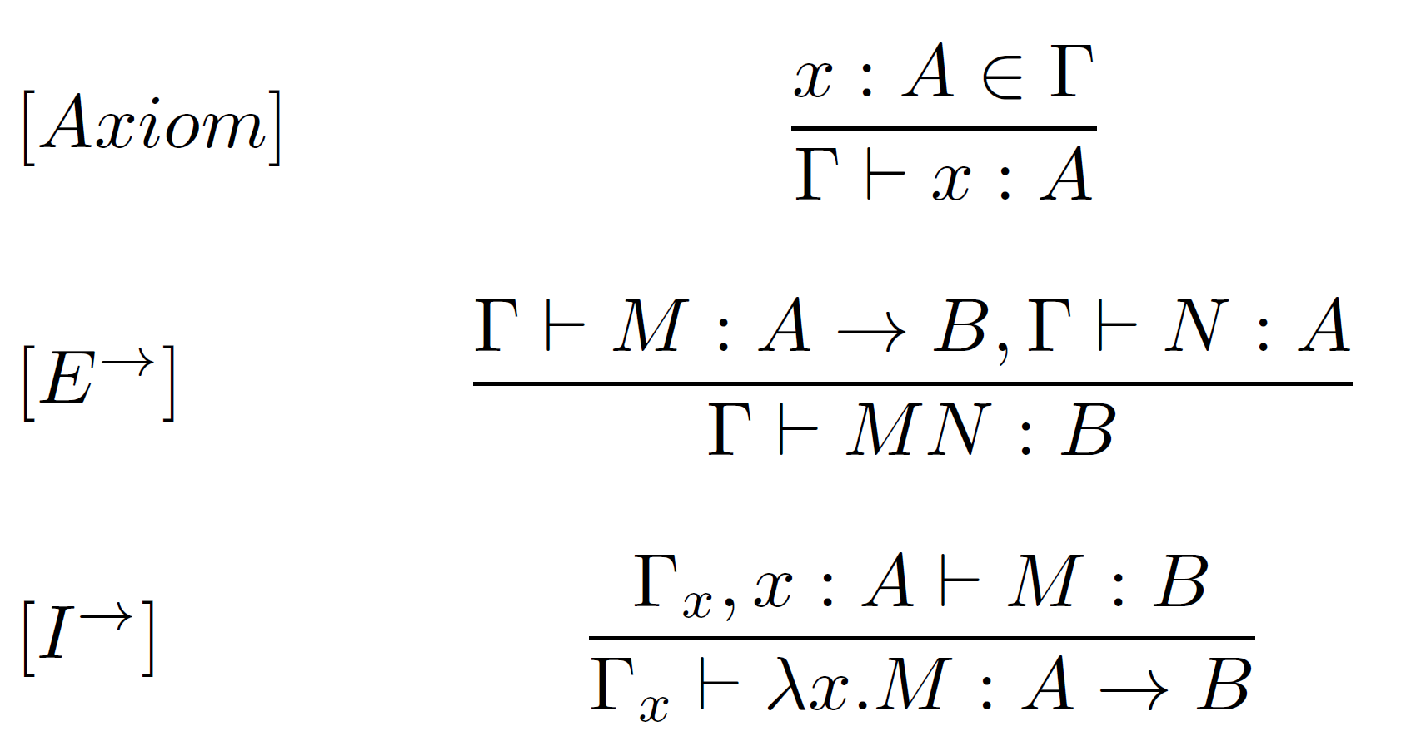
3 odovozovací pravidla

Slide 20
Generování lambda termů
Nám při generování termů jde o něco trochu jiného, než produkovat tvrzení tvaru Γ⊢M:A.
My chceme pro zadané Γ a A (tzn. mn. stavebních prvků a typ generovaného programu) vygenerovat takové M aby platilo:
  Γ⊢M:A

Slide 21
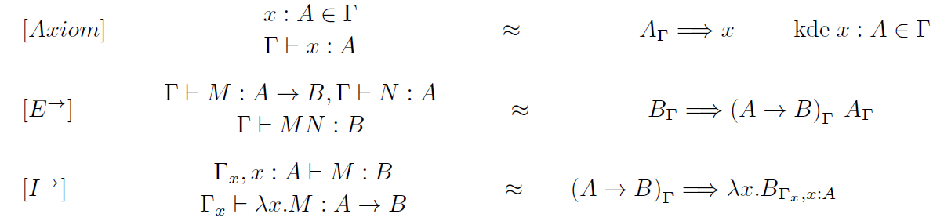
Z odvozovacích pravidel gramatiku
Řekl jsem si, že by se hodilo vzít naše odvozovacích pravidla, a jen je přeformulovat na přepisovací pravidla „gramatiky“:

Slide 22
Výhody a nevýhody tohoto generování
Výhoda: Jednoduše se tam přidávají nové typové konstrukty (kartézský součin atd.), protože typové konstrukty mají k sobě definovaná odvozovací pravidla, která lze lehce převést na ta „gramatická“.
Nevýhoda: Generované programy nemusí být v normální formě.

Slide 23
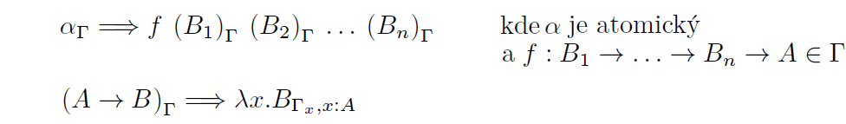
Trochu jinak
V knize od Barendregt z roku 2010 [http://www.cs.ru.nl/~henk/book.pdf] je něco co se dá přepsat v té mé notaci jako:
A na základě těchto dvou pravidel následně popisuje koncept Inhabitation Machine.

Slide 24
Co je to Inhabitation Machine?
Je to graf, který ma krom klasických hran ještě navíc „vidličkovité“ hrany.
Vrcholy odpovídají typům, hrany odpovídají „kusům kódu“, které dáme na výstup.
Začínáme ve vrcholu odpovídajícím typu generovaného programu.
A→B
A
α
f
λx
B
B
C
(f:A→B→C→α)

Slide 25
Příklad IM
Γ = {
  foldr : (B→B→B)→B→Bs→B,
  True:B,
  not:B→B,
  xor:B→B→B,
  head':B→Bs→B,
  tail': Bs → Bs }
A = Bs → B

Slide 26
Jak křížit?
Problém: Volné proměnné!
2 řešení:
  Vymyslet řešení počítající s proměnnými
  Zbavit se proměnných

Slide 27
SKI
Libovolný term s proměnnými lze převést na term bez proměnných pomocí kombinátorů S,K a I.
  S = λ x y z . x z (y z)
  K = λ x y . x
  I = λ x . x ( Přičemž ale I = S K K )

Slide 28
Jak probíhá převod
T(x) = x (x proměnná)
T( M N) = T(M) T(N)
T(λ x . M) = K T(M) (x není v M volně)
T(λ x . x) = I
T(λ x y. M) = T(λ x . T(λ y . M) )
T( λ x . (M N) ) = S T(λ x . M) T(λ x . N)

Slide 29
Na co to jde použít?
Díky tomu, že je to rozšíření/zobecnění GP tak na všechny předchozí aplikace, nyní však s možností pohodlně používat libovolnou sadu stavebních bloků.
Dobrodružnější aplikace:
  „Univerzální“ sada stavebních bloků
    Můžeme se snažit o to, spojovat stavební sady pro různé problémy, tak aby GP stále našlo dobré řešení. Zlatý grál by pak byla univerzální sada stavebních bloků
  Šlechtění fitness funkcí:
    Ať už pro problém, kde je přirozená ff nevhodná.
    Nebo při šlechtění „kritiků“ - např v computer generated art
  Šlechtění samotných střev GP algoritmu.
    Implementaci píšu v Haskellu a generované programy jsou také v Haskellu.
  Metoda: rozpadni známé řešení a skus vymyslet lepší.
    Mámeli například několik řešení různě relaxovaných problémů napsaných člověkem,mohli bychom tyto programy nějakým automatickým způsobem rozpadnout na stavební bloky a ty pak skusit šlechtit.

